Slide 1
令和3年度 公民連携の1年間の取組み効果
令和4年3月 大阪府

Slide 2





【資料】
公民連携の1年間の取組み
包括連携協定締結数 | ５件（累計58件69社4大学）
企業・大学と部局との連携数※ | 622件（うちデスクがコーディネートした連携数：431件）
直接的効果額※ （「仮に府が直接実施した場合に必要となる金額」を試算） | 3億1,700万円 （うちデスクがコーディネートした直接的効果額：1億9,000万円）
公民連携を広げる取組み | ● 大阪府・市町村公民連携推進協議会の設立 ● OSAKA公民連携DB（データベース）の創設 （ネットワーク企業の可視化や連携事例を発信し、公民連携の促進を図るデータベース） ● 公民連携フォーラムの開催 ● 創発ダイアログの開催 （公民連携で解決すべき行政課題をテーマに設定し、複数の事業者（公・民）間による 対話から様々なアイデアを生み出す取組み） ● OSAKA KOUMIN Action Platformの推進 （企業・大阪府・市町村が連携し社会課題の解決に取り組む公民連携のプラットフォーム）
※包括連携協定締結企業・大学（69社4大学）及び公民戦略連携デスクのネットワーク企業との連携を対象

Slide 3
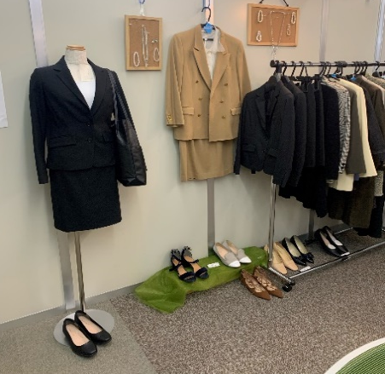
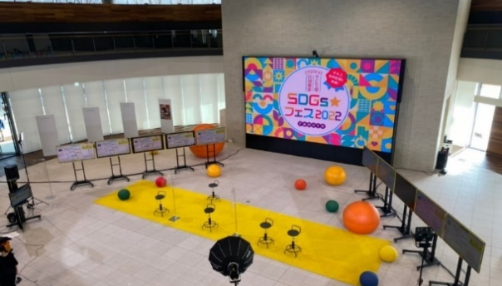

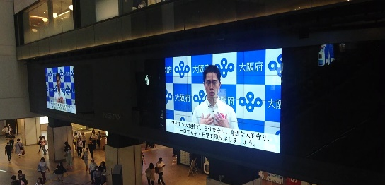
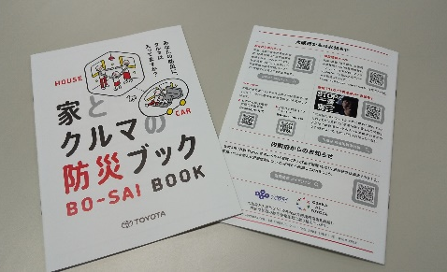
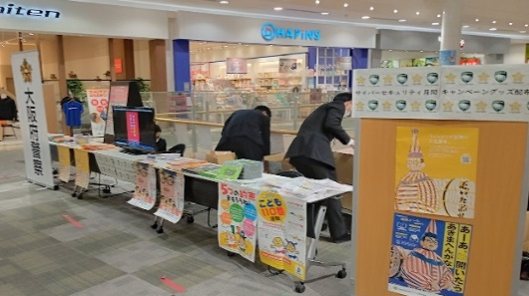
プロジェクト分析スライド 3
直接的効果額として試算した取組み
下記の合計 3億1,700万円
企業のもつネットワークや広報媒体を
活用した府政のPR
【8,100万円】
企業からの協賛・寄附等
【1億6,200万円】
会場の提供やイベント企画等
【7,400万円】
■新型コロナウイルス感染対策の啓発等、
企業の持つサイネージや広報誌、アプリ等を
活用した府政のPR※1
■ワクチン接種推進キャンペーンや困難・課題
を抱える女性に対する支援事業等、
府事業への商品等の提供※1
■学生向け業界研究イベント、企業向け
セミナー等、イベントの共催※1
■タイアップポスターやチラシ、冊子等の制作・
配布※2
■傘のシェアリングサービスの無料お試し
キャンペーンの実施
■府主催・共催事業への協賛※2
■子ども輝く未来基金等、府の基金への寄附
■地方創生フェスタ（Web通販）での
大阪産（もん）の販売
■店舗でのPOP掲示による府政のPR
等
■インターネットTV（大阪府TV）やSNS、
ニュースメディア等を活用した府政のPR
等
■子ども向け動物愛護教育プログラムの作成
（左）
※1 女性支援事業への
商品提供
■府主催・共催事業への会場提供※2 等
（左）
※1 学生向け業界
研究イベントの共催
(左)
※1 サイネージ放映
（右）
※2 事業への協賛
＜連携企業＞
あいおいニッセイ同和損保/アカカベ/アサヒビール/アース製薬/
アストラゼネカ/ALLIGATOR JAPAN /イオン/イケア・ジャパン/
池田泉州銀行/ECC /いずみ市民生協/エイチ・ツー・オー
リテイリング/江崎グリコ/F.C.大阪/大阪信用金庫/尾崎スイミング
スクール/大塚製薬/カゴメ/キリンビール/キリンビバレッジ/九電工/
グンゼ/ KDDI /小林製薬/コンピューターマネージメント/サムティ/
山陽製紙/三和シヤッター工業/スギ薬局/住友生命/積水ハウス/
ソフトバンク/損保ジャパン/第一生命/大同生命/ダイドードリンコ/
太陽工業/ダスキン/ Deai /中西金属工業/日産大阪販売/
日本カーペット工業/日本生命/ネスレ日本/ミズノ/明治安田生命/
不二製油/ユー・エス・ジェイ/読売新聞大阪本社/りそな銀行/
リマテックHD /ローソン/ロート製薬
（右）
※2 イベント開催の会場提供
(右)
※2 災害対策冊子
＜連携企業＞
アストラゼネカ/いずみ市民生協/F.C.大阪/大阪地区
トヨタ各社/大塚製薬/関西ぱど/キリン堂/キリンビール/
京阪HD/小林製薬/上新電機/セルビス/損保ジャパン/
ダイドードリンコ/ダスキン/南海電気鉄道/ハークスレイ/
三井住友海上/読売新聞大阪本社
＜連携企業＞
アストラゼネカ/イオン/いずみ市民生協/イトーヨーカドー/
エイチ・ツー・オー リテイリング/F.C.大阪/大塚製薬/カゴメ/関西大学/協和キリン/上新電機/ソフトバンク/損保ジャパン/第一生命/大和ハウス工業/ダスキン/南海電気鉄道/
日産大阪販売/日本生命/ネスレ日本/三井住友海上/ユー・エス・ジェイ/リコージャパン/りそな銀行

Slide 4
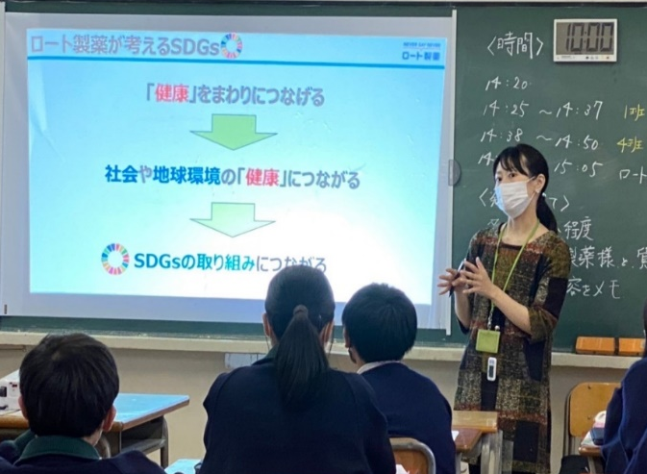
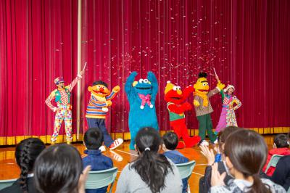
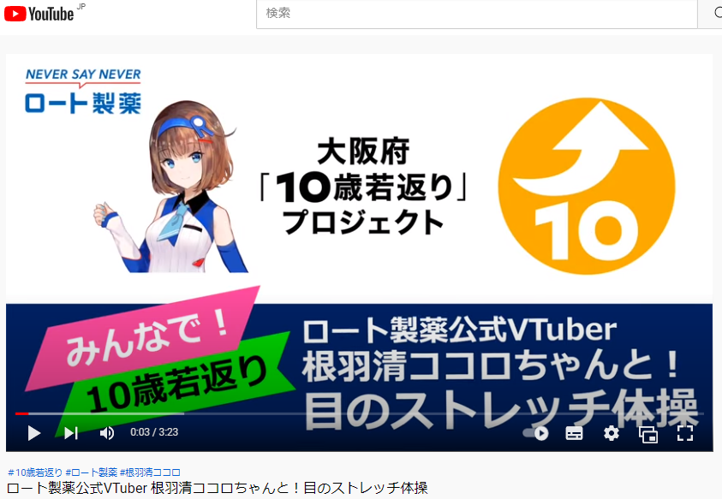
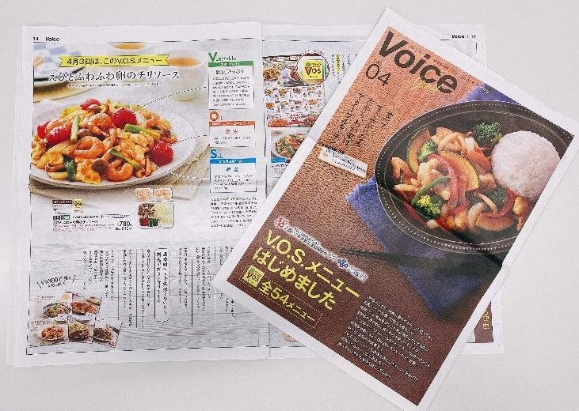
プロジェクト分析スライド 3
直接的効果額として試算できない取組み
子ども・福祉
健康・働き方改革
■SDGsの理解の促進に向けた出前授業等の実施※1
■10歳若返り事業への動画提供による啓発協力※1
■企業の専門性を活かした府立学校等でのキャリア教育支援
■HACCPに沿った衛生管理についてのセミナーの共催
■病弱特別支援学校におけるクリスマスイベントの実施※2
■ワクチン接種会場の来場者に対する熱中症対策の啓発協力
■オレンジリボンシールによる啓発協力
■自宅でできる健康づくり「おうちで健活」サイトの掲載コンテンツ提供
■健康メニュー「V.O.S.」の普及協力※2
■こさえたん（障がい者が生産する製品）の販売促進への協力
■健康経営に関するセミナーへの講師派遣
■支援学校の生徒の職場実習の受入れ
■健康キャンパス・プロジェクト（ヘルスリテラシー講座実施等）への協力
等
■がん検診受診推進員への登録及び啓発協力 等
※1 企業による出前授業の様子 ※2 クリスマスイベントの開催
＜連携企業＞
あいおいニッセイ同和損保/アース製薬/イオン/大阪商工信用金庫/大阪大学/
大阪地区トヨタ各社/オリオン/関西大学/キリン堂/ KDDI /山陽製紙/上新電機/
スポーツ&ライフイノベーション/住友生命/セブン‐イレブン・ジャパン/大学コンソーシアム大阪/ダイドードリンコ/ダスキン/中西金属工業/日産大阪販売/日本生命/NEXCO
西日本/明治安田生命/ユー・エス・ジェイ/読売新聞大阪本社/りそな銀行/リディア
ダンスアカデミー/リマテックHD/ローソン/ロート製薬
※1 10歳若返り事業への動画提供 ※2 健康メニュー「V.O.S.」
＜連携企業＞
イオン/いずみ市民生協/エイチ・ツー・オー・ リテイリング/F.C.大阪/ empheal /
大阪信用金庫/大阪大学/大塚製薬/小野薬品工業/カゴメ/関西大学/近畿大学/小林製薬/住友生命/積水ハウス/損保ジャパン/第一生命/大同生命/ダスキン/
東京海上日動/日本生命/ネスレ日本/ミズノ/明治安田生命/ハークスレイ/不二製油/ロート製薬

Slide 5
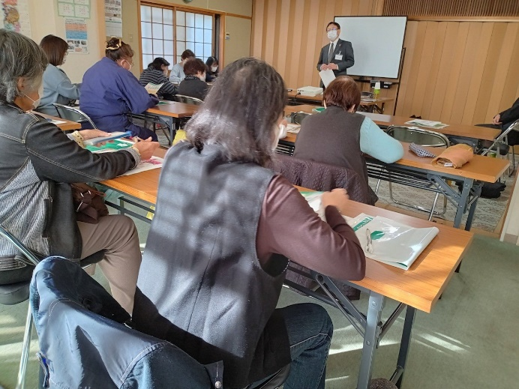
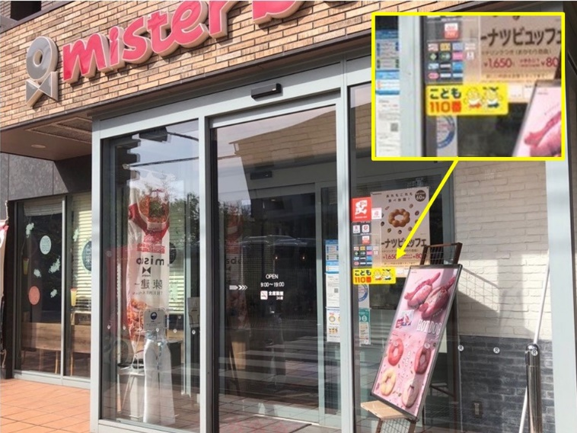
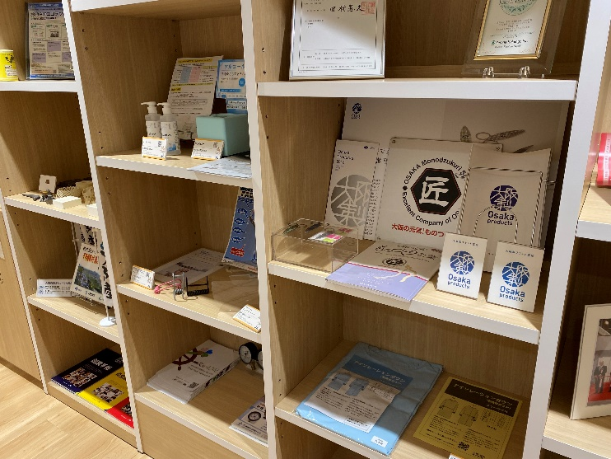
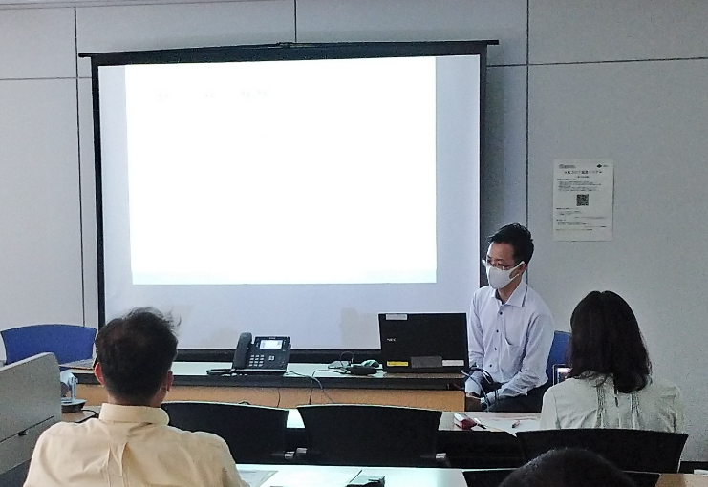
プロジェクト分析スライド 3
直接的効果額として試算できない取組み
安全・安心
雇用・中小企業振興
■特殊詐欺被害防止に向けた防犯教室への協力※1
■大阪製ブランド認定製品や府内中小企業が開発・製造した
感染症対策製品等の展示、MOBIOパンフレット等の配架協力※1
■「大阪の子どもを守るためのサイバーネットワーク」への参加・協力
■中小企業向けテレワーク導入セミナーへの講師派遣※2
■「ネット利用をみんなで考えるプロジェクト」のワークショップへの協力
■ライフプランセミナーの実施や合同企業説明会へのカウンセラー派遣等
による女性のための就労支援への協力
■子どものゲーム等への行き過ぎた課金を防ぐためのプリペイドカード
購入時の注意喚起への協力
■簡易版BCPシートの提供・策定支援
■「高齢者の見守りポスター」の掲示協力
■外国人留学生向け「就職・起業セミナー」への講師派遣
■こども110番運動への参画※2 等
■越境EC（国境を超えて行われるECサイトの取引）の 導入編・
実践編セミナーの共催
等
※1 高齢者向け防犯教室の実施 ※2 こども110番ステッカーの店舗貼付
※1 大阪製ブランド製品等の展示 ※2 テレワークセミナーの様子
＜連携企業＞
佐川急便/住友生命/セブン‐イレブン・ジャパン/ソフトバンク/第一生命/
ダスキン/東京海上日動/中西金属工業/ファミリーマート/フェイスブックジャパン/
明治安田生命/ヤマト運輸/りそな銀行/ローソン
＜連携企業＞
イオン/エイチ・ツー・オー リテイリング/ SAPジャパン/ NTTドコモ/大阪信用金庫/大阪大学/関西大学/関西ぱど/ KDDI /ソフトバンク/損保ジャパン/第一生命/大学コンソーシアム大阪/ダスキン/東京海上日動/フェイスブックジャパン/
プロディライト/三井住友海上/明治安田生命/読売新聞大阪本社/りそな銀行

Slide 6
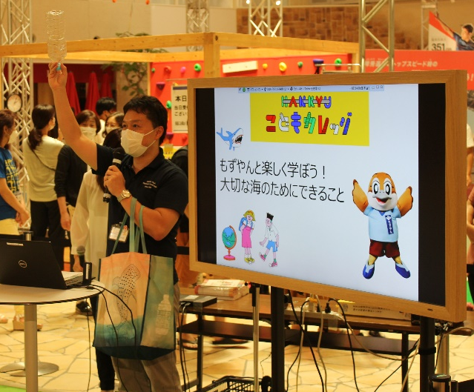
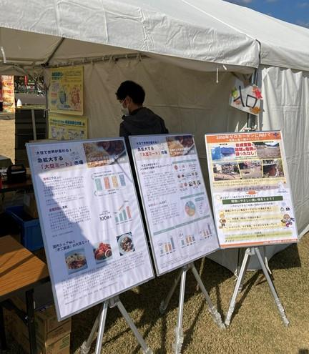
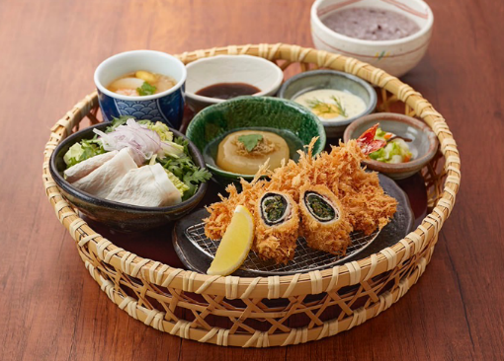
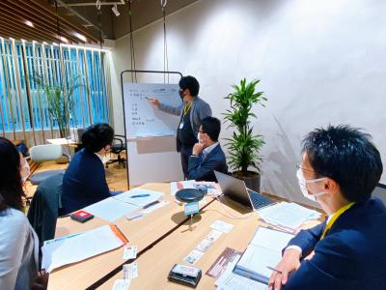
プロジェクト分析スライド 3
直接的効果額として試算できない取組み
環境
地域活性化
■店舗での海洋プラスチックごみに関するスペシャルプログラムの
実施※1
■大阪産（もん）を使用した商品の企画・販売※1
（カレー、パン、ランチ、スイーツ、バレンタインチョコ等）
■2021ロハスフェスタ秋での代替肉に関する出展への協力※2
■農業の魅力発信「アグリファッションショー」の開催
■再エネ100%電力の利用セミナーへの講師派遣
■おおさか気候変動適応・普及強化事業関係団体等向け普及
啓発セミナーへの講師派遣
■マルシェ等出店機会の提供による大阪産（もん）の販売促進や
観光パンフレット「DISCOVER OSAKA」のPR協力
■大阪湾の魅力を体感する「大阪湾うみ・まちウォーク」の開催
■デジタルデバイド対策としての高齢者向けスマホ教室への協力
■AIを活用した大阪湾に流入するプラスチックごみ流入量の推計
■観光＠創発ダイアログの共催※2 等
■カーボンフットプリント・フードマイレージ等を活用した脱炭素化に
向けた取組に関するアンケート調査への協力 等
※1 店舗でのスペシャルプログラムの様子 ※2 ロハスフェスタ出展への協力
※1 大阪産（もん）を使用したメニュー ※2 創発ダイアログ
＜連携企業＞
あいおいニッセイ同和損保/アストラゼネカ/イオン/いずみ市民生協/
エイチ・ツー・オー リテイリング/江崎グリコ/大阪信用金庫/大阪大学/
大塚製薬/カゴメ/キリンビール/キリンビバレッジ/小林製薬/上新電機/
セブン‐イレブン・ジャパン/大和ハウス工業/ダスキン/南海電気鉄道/
ネスレ日本/ハークスレイ/不二製油/ミズノ/リマテックHD/ローソン
＜連携企業＞
いずみ市民生協/エイチ・ツー・オー リテイリング/NTTドコモ/F.C.大阪/
大阪商工信用金庫/大阪調理製菓専門学校/キリンビール/近畿大学/KDDI/
ジェイコム/ソフトバンク/ダイドードリンコ/ダスキン/南海電気鉄道/日本生命/
MUIC Kansai/MONET Technologies /りそな銀行/ローソン

Slide 7
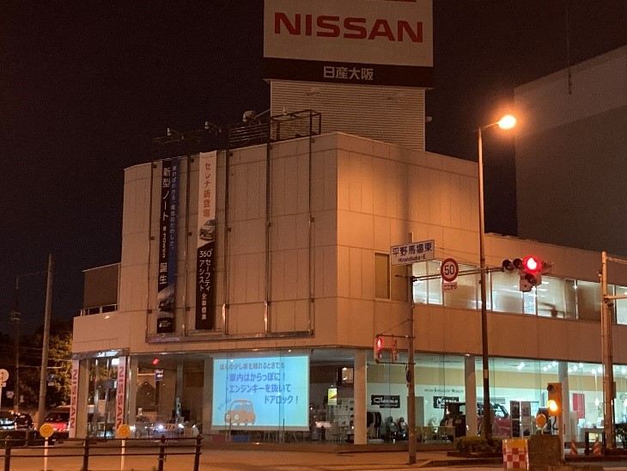
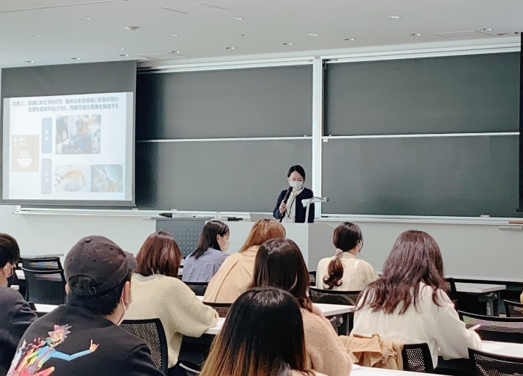
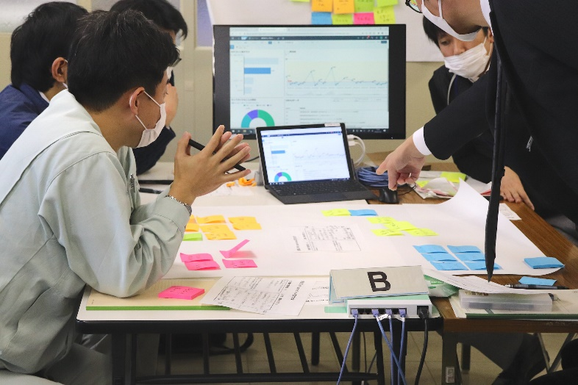
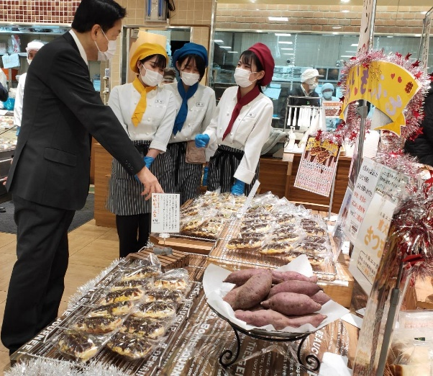
プロジェクト分析スライド 3
直接的効果額として試算できない取組み
府政のPR
市町村連携
■店舗等での府政に関するポスター・ステッカーの掲示やチラシの
配架、DMの配布、AM・FMラジオ、サイネージ等での啓発※1
■吹田市 男性育休取得促進セミナーへの講師派遣（府共催）
■生命保険会社の営業職員による顧客等への府政に関する
チラシ配布
■守口市 観光パンフレット「守口さんぽ」の配架協力
■大学における府職員による府政に関するリレー講義の実施※2
■枚方市 人事課向けEBPM人材育成勉強会への協力※1
等
■門真市 子どもの居場所「子どもLOBBY」への協力
■東大阪市 東大阪産のさつまいもを使用した商品開発※2
等
※1 店舗でのサイネージ掲出 ※2 府職員によるリレー講義
＜連携企業＞
アカカベ/アサヒビール/アストラゼネカ/ALLIGATOR JAPAN/イオン/池田泉州銀行/
ECC/いずみ市民生協/ET-KING（BARIKI）/エイチ・ツー・オー リテイリング/
江崎グリコ/ F.C.大阪/大阪信用金庫/大阪商工信用金庫/大阪大学/
大阪第一ホテル/尾崎スイミングスクール/関西大学/関西ぱど/キリンビール/
キリンビバレッジ/キリン堂/近畿大学/コンピューターマネージメント/サカイ引越センター/
佐川急便/サムティ/山陽製紙/三和シヤッター工業/上新電機/スギ薬局/住友生命/
積水ハウス/セブン‐イレブン・ジャパン/ソフトバンク/損保ジャパン/第一生命/
大学コンソーシアム大阪/ダイドードリンコ/太陽工業/ダスキン/東京海上日動/
中西金属工業/南海電気鉄道/日産大阪販売/日本生命/ NEXCO西日本/
ネスレ日本/ ファミリーマート/不二製油/三井不動産/明治安田生命/ヤマト運輸/
リコージャパン/りそな銀行/立命館大学/リーベルホテル/リマテックHD/ローソン/
ロート製薬 等
※1 人事課向けEBPM人材育成勉強会 ※2 さつまいもを使用した商品開発
＜連携企業＞
旭食品/アストラゼネカ/イケア・ジャパン/エイチ・ツー・オー リテイリング/
SAPジャパン/ F.C.大阪/ NTTドコモ/小林製薬/Stroly/積水ハウス/
セブン‐イレブン・ジャパン/ダイドードリンコ/大和ハウス工業/ DIIIG /
ビットキー/Paidy/三井住友海上/ミライロ/ユニエイム/リーベルホテル

